Slide 1
Az együttműködést nehezítő kulturális különbségek nemzetközi környezetben

Slide 2
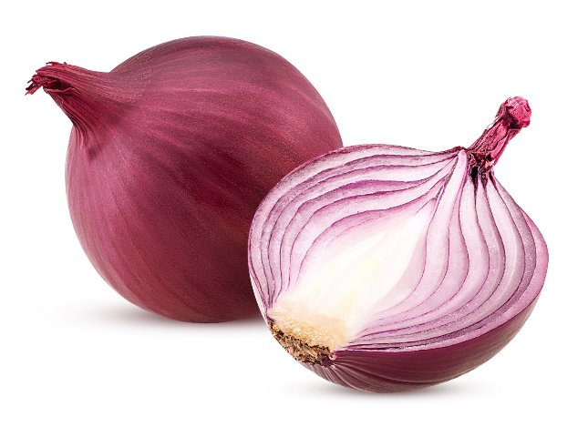
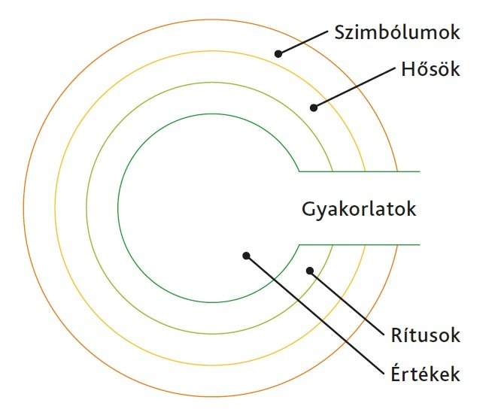
A kultúra rétegei

Slide 3
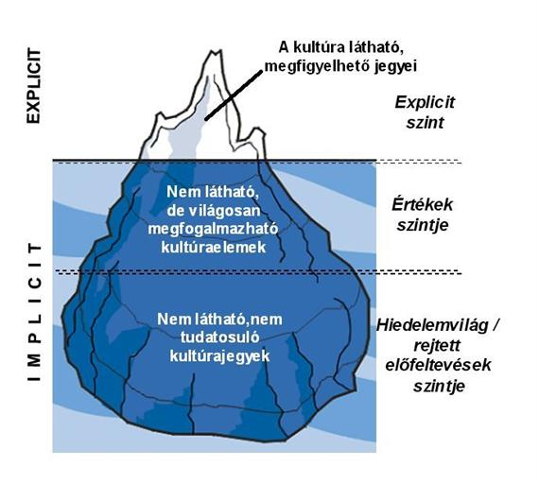
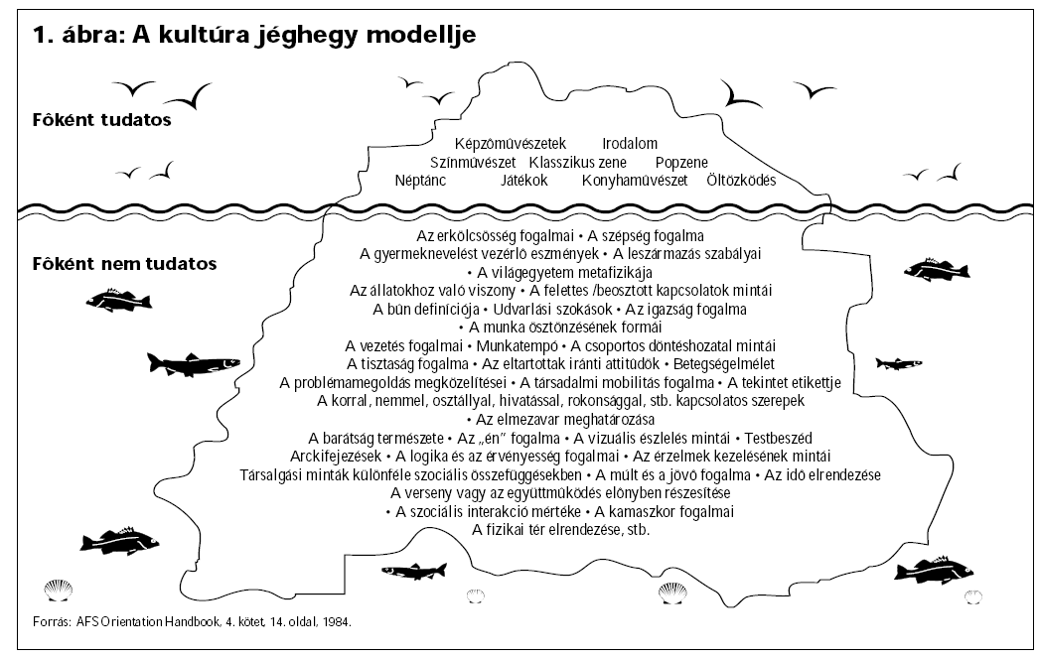
A kultúra rétegei

Slide 4
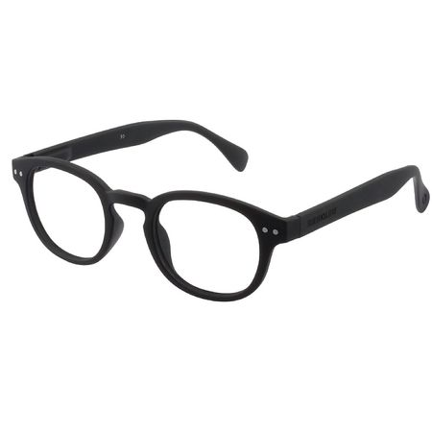
Jerome S. Bruner

Slide 5
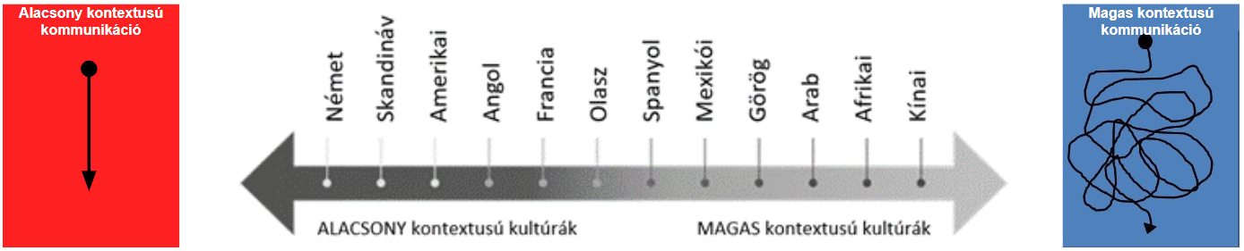
Magas/alacsony kontextusú kultúrák (Hall)
ALACSONY KONTEXTUSÚ KULTÚRÁK | MAGAS KONTEXTUSÚ KULTÚRÁK
direktebb, információgazdagabb verbális üzenetek | nagyra értékelik az indirekt üzenetekkel történő kommunikációt
szerződések írásbeliek | jellemzőek a szóbeli megállapodások, lényeg a szándék, nem a megállapodás
csoporton belül külsősök-belsősök közötti határvonal nem éles | éles a határvonal a külsősök és a belsősök között
szervezetekben kevésbé személyes a felelősség | a vezetők személyesen felelősek beosztottaik cselekedeteiért, fontos a lojalitás
non-verbális kommunikáción nincs akkora hangsúly | nagyban támaszkodnak a környezet, a szituáció és a nem verbális üzenetek értelmezéséből származó jelekre
rövidebb, felületesebb emberi kapcsolatok, de könnyebben köttetnek | ugyanannak az üzenetnek más tartalma lehet (pl.gesztikuláció, arckifejezés)
 | a testbeszéd mellett a kommunikáció körülményei is fontosak!

Slide 6
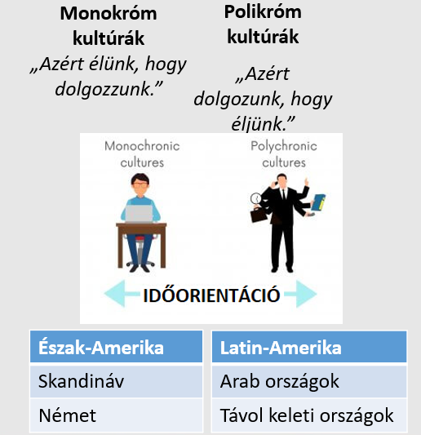
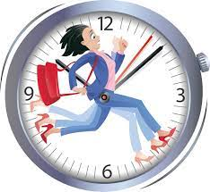
Időorientáció: monokróm és polikróm kultúrák (Hall)
Pontosság, tempó, életritmus
Ünnepek, szabadság, hivatali órák, nyitvatartási idő, Időzónák

Slide 7
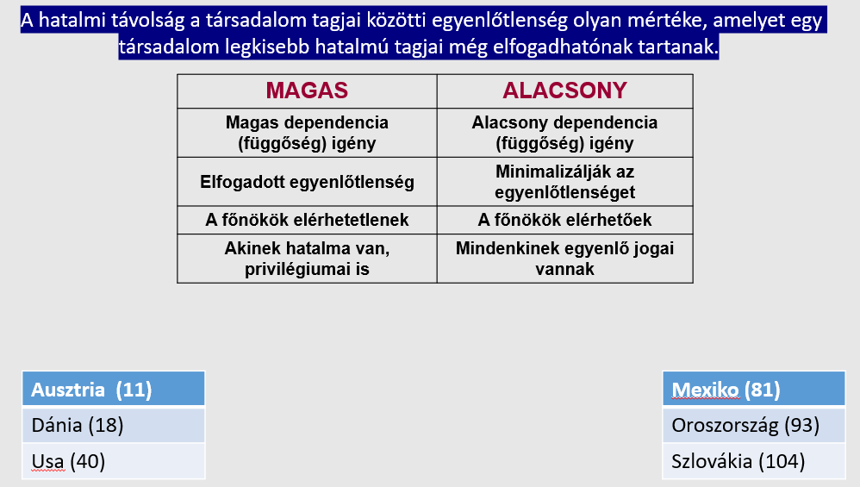
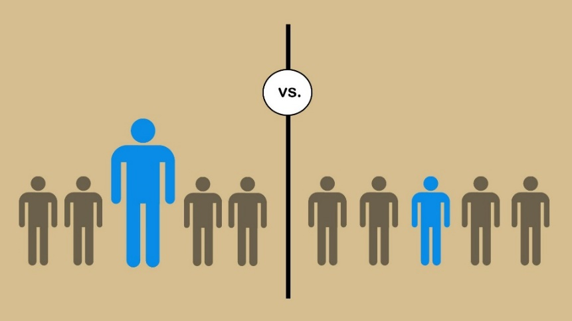
Hatalmi távolság

Slide 8
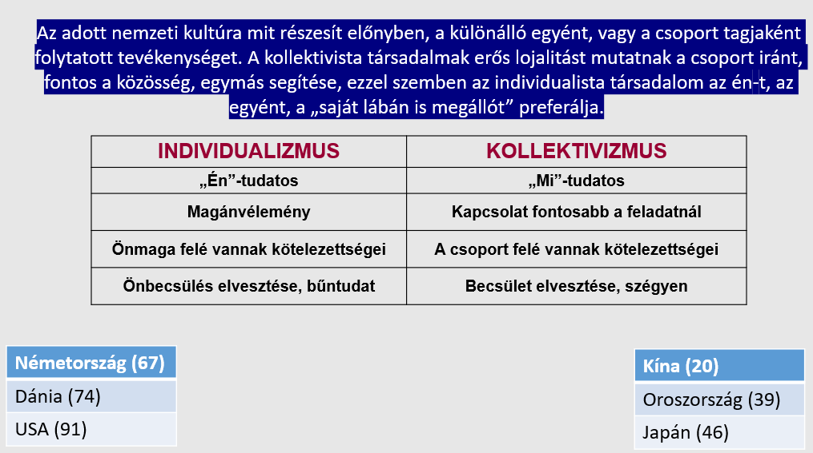

Individualizmus/kollektivizmus

Slide 9
Reflexió
Kommunikáció kontextusban
Időorientáció
Hatalmi távolság
Individaualizmus kolletivizmus
Tapasztalatok, gondolatok, dilemmák, másokról, magunkról, kultúránkról
Osszuk meg egymással!

Slide 10
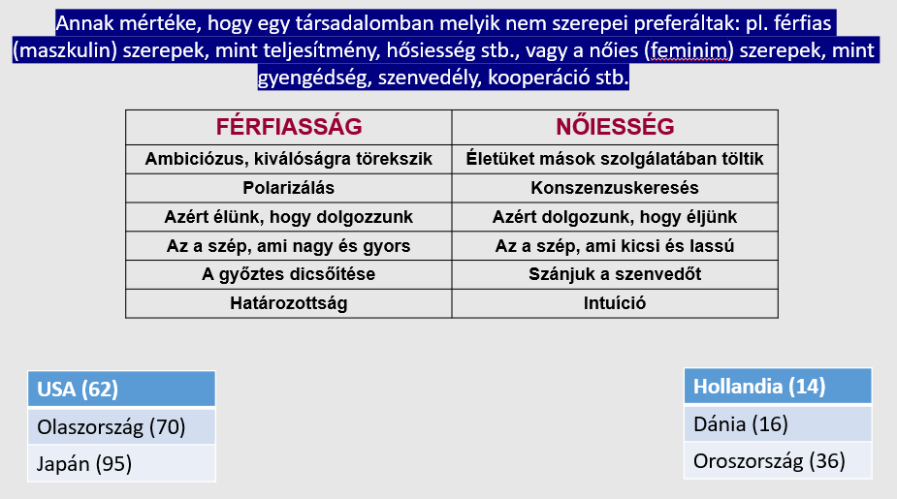
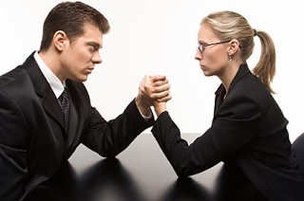
Férfias/nőies értékek

Slide 11
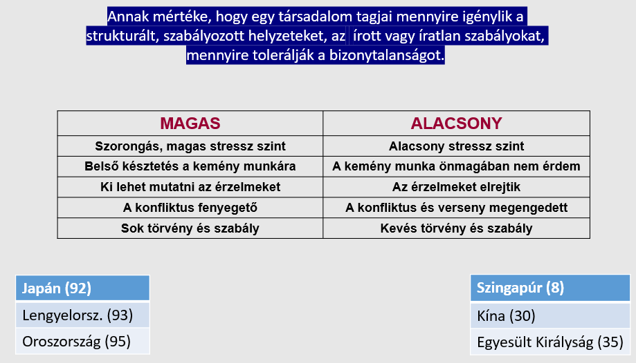
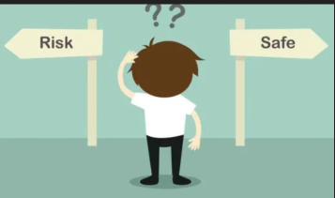
Bizonytalanság kerülése

Slide 12
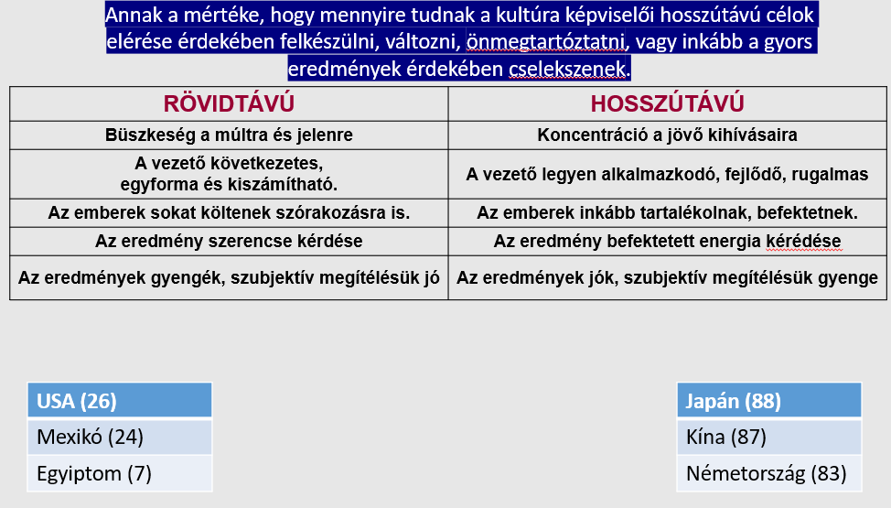
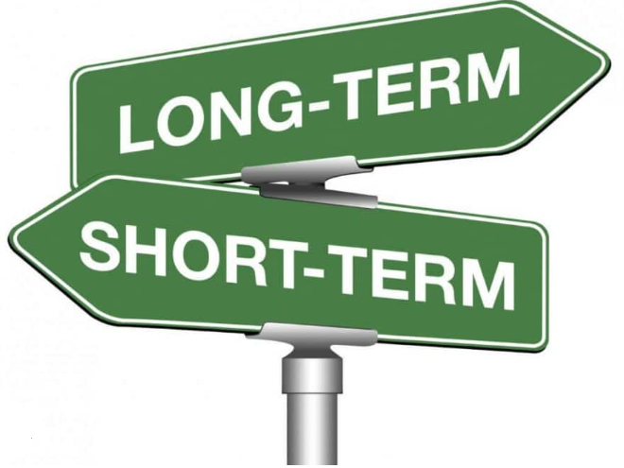
Rövid, vagy hosszútávú orientáció

Slide 13
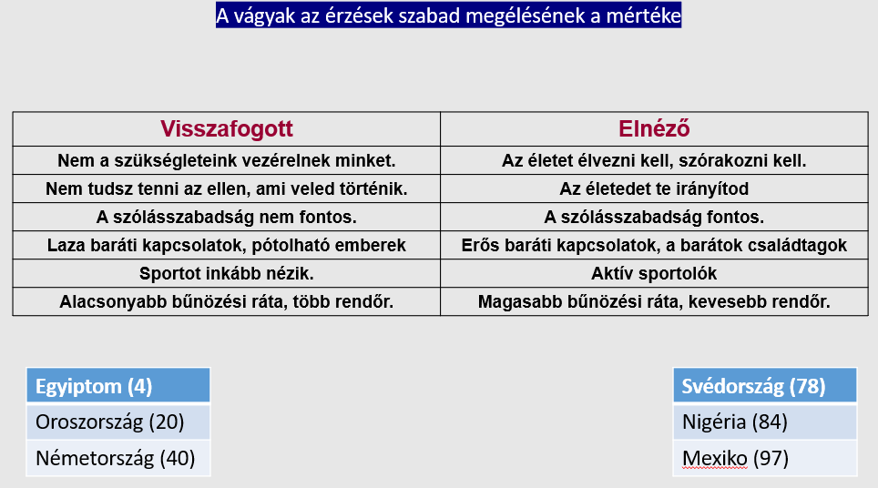

Elnéző-vagy Visszafogott szemlélet

Slide 14
Kritikák
IBM kutatás – társadalmi következtetések
A kultúrák változatlanok?
Egy ország több kultúra
Globális kultúra
Kollektív szintről következtetünk az egyénre –sztereotipizálás

Slide 15
Reflexió
Férfias, nőies értékek
Bizonytalanság kerülése
Rövid és hosszútávú orientáció
Elnéző és visszafogott szemlélet
Tapasztalatok, gondolatok, dilemmák, másokról, magunkról, kultúránkról
Osszuk meg egymással!

Slide 16
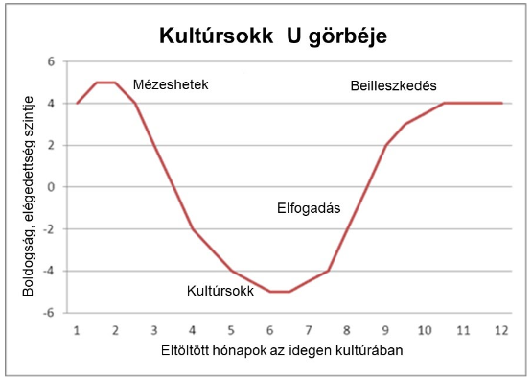
A kultúrsokk U görbéje
Lisgaard

Slide 17
https://www.hofstede-insights.com/country-comparison-tool
https://exhibition.geerthofstede.com/hofstedes-globe/

Slide 18

Köszönöm a figyelmet !

